Slide 1

RDA: Traducció catalana
Estat de la qüestió
Comissió Assessora de Catalogació de la Biblioteca de Catalunya
3 de desembre, 2021

Slide 2
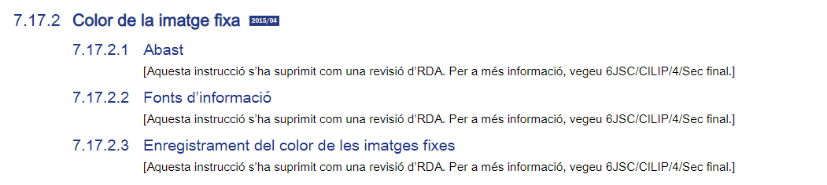
Premissa
L’RDA Toolkit es va publicar per primera vegada el juny de 2010.
La traducció catalana es va introduir el 2016.
Tot i que es tracta d'un lloc web, és com un llibre.
Després de diverses actualitzacions es va fer evident que mantenir el Toolkit tal com estava estructurat no era sostenible.
Per exemple, es va fer cada vegada més feixuc ajustar la numeració quan s’eliminen instruccions, per això està ple d’indicacions com aquesta:

Slide 3
Projecte 3R
Es va iniciar formalment el 2017 amb l’objectiu de redissenyar i reestructurar l’RDA Toolkit.
A mitjans del 2018 es va obrir el lloc Beta de l’RDA Toolkit.
La part de disseny
  Les instruccions i recursos de catalogació s'han reorganitzat sota quatre pestanyes.
  Hi ha eines per crear adreces d'interès, notes i documents, per gestionar visualitzacions.
  Els desenvolupadors han resolt els problemes de numeració, eliminant els números d'instrucció però creant una eina que genera numeracions aleatòriament de 8 dígits.
  El Toolkit està d’acord amb estàndards d'accessibilitat actual.

Slide 4
Projecte 3R
La part de reestructuració
  La implementació del Model LRM de l’IFLA ha suposat afegir noves entitats, modificar i afegir nous termes i instruccions.
  Les instruccions han estat agrupades per entitats
  Els atributs i els designadors de relació han estat substituïts per elements.
  Les alternatives, opcions i excepcions han estat substituïdes per quadres de condicions i opcions.
  Es permet enregistrar les dades com a una descripció no estructurada, una descripció estructurada, o per un identificador i/o IRI.

Slide 5
Versió oficial
El 15 de desembre de 2020 la versió Beta es va convertir en la versió oficial.
Les dates de la seva d’implementació variaran a nivell mundial depenent de la decisió de cada país o comunitat, per exemple, als Estats Unints el Program for Cooperative Cataloging (PCC) no preveu implementar el nou RDA Toolkit abans del juliol de 2022.

Slide 6
Consideració
El Nou RDA Toolkit no serveix com a manual de catalogació.
  És per aquest motiu que cada país/comunitat ha de crear el seu propi perfil d'aplicació per indicar als catalogadors quines entitats, elements, mètodes d'enregistrament, opcions i vocabulari han d'utilitzar.
  El RSC va crear un grup de treball per elaborar un perfil bàsic, però s'espera que comunitats com el Programa de Catalogació Cooperativa (PCC), creïn els seus propis perfils d'aplicació.

Slide 7
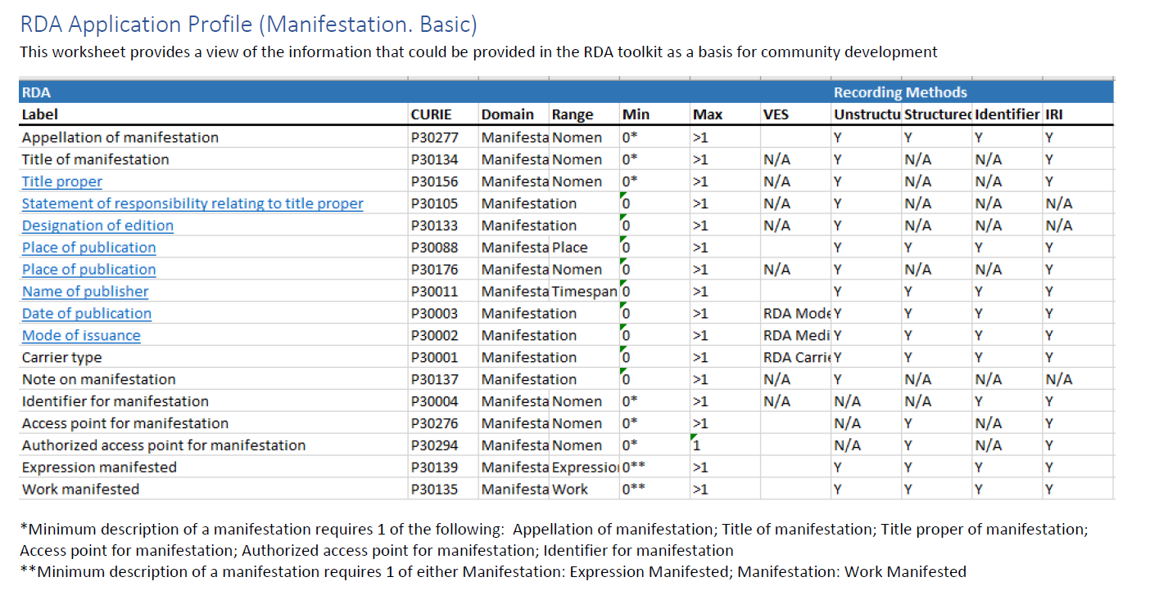

Slide 8
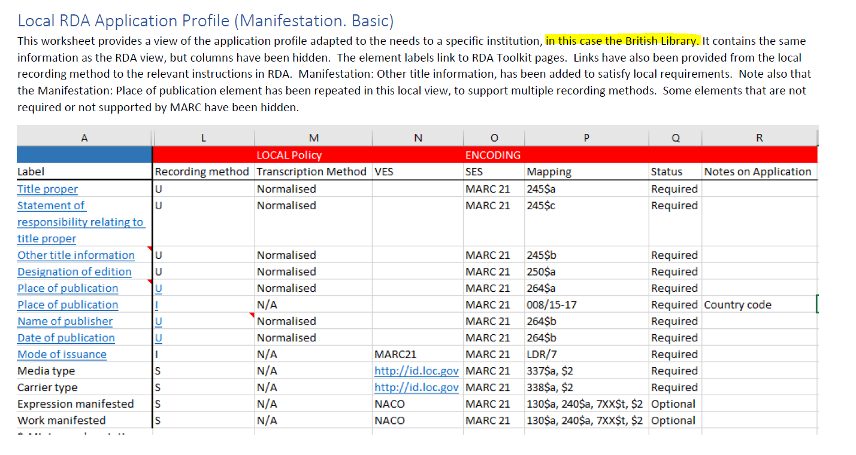

Slide 9
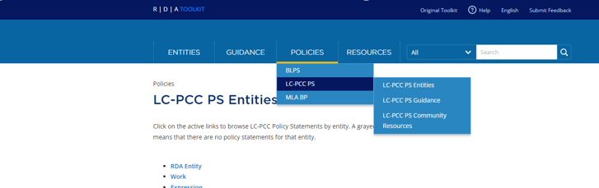
Paral·lelament és necessari també especificar les “polítiques” o concrecions, que en realitat són un tipus de perfils d'aplicació, però que proporcionen directrius i exemples addicionals.
Al nou RDA Toolkit ja es poden consultar les corresponents a:

Slide 10
Traducció catalana
Un dels objectius del Projecte 3R era millorar la infraestructura per donar suport a les traduccions RDA.
El primer pas traduir les dades de referència RDA:
Es va començar al novembre de 2018 amb els vocabularis d’RDA.
El 2019 es van passar a traduir els elements RDA.
(Algunes traduccions s’han aturat aquí, són traduccions parcials que només es publiquen a l’RDA Registry).

Slide 11
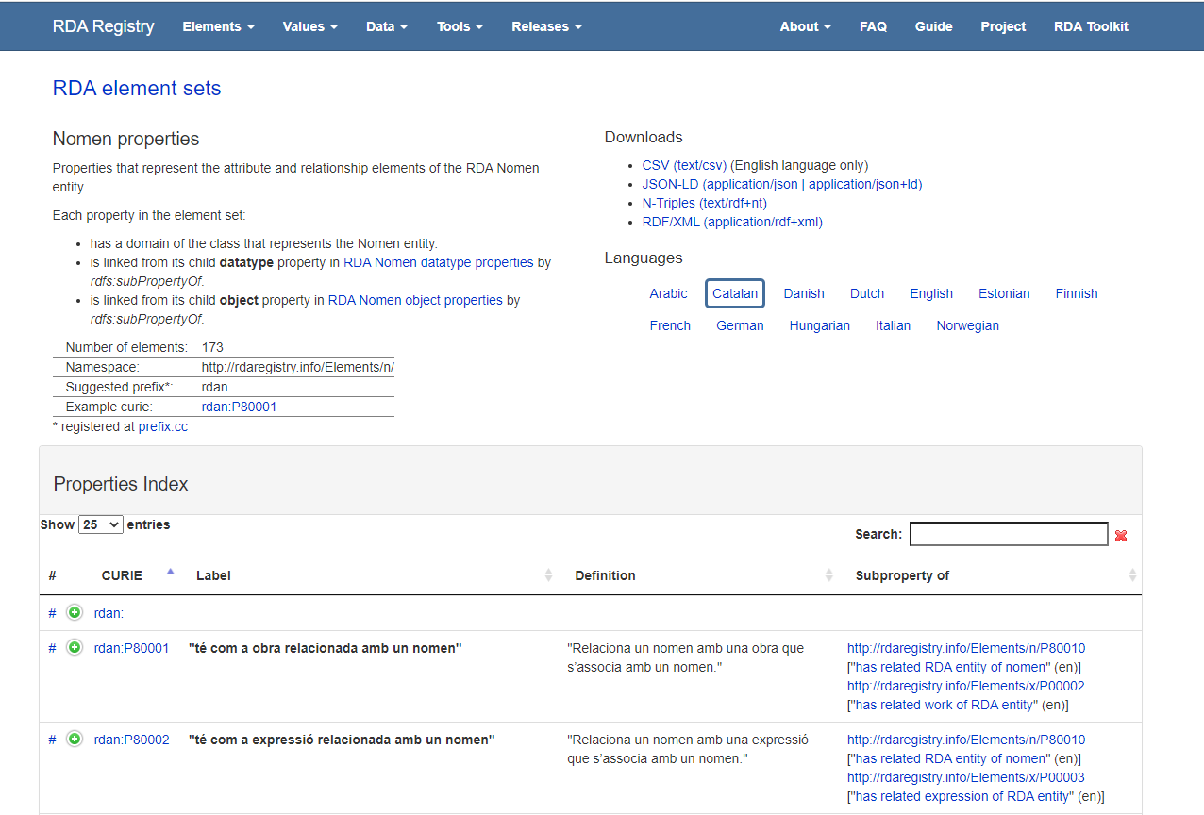
Traducció parcial publicada
Tant els vocabularis com els elements traduïts al català del nou RDA Toolkit es troben publicats a l’RDA Registry.
Actualment la coordinació de la traducció catalana la dur a terme l’Ida Conesa de l’SNB amb la col·laboració de la resta de membres del Servei.

Slide 12
Procés
2018 es va treballar amb fulls de càlcul gestionats des de la Biblioteca de Catalunya.
2019 es va crear una àrea a Google Drive per a totes les traduccions amb la finalitat de gestionar millor el procés tècnic d'enviament, revisió i càrrega de traduccions al RDA Registry .
També es va crear un wiki per recollir preguntes i/o propostes de revisions o correccions dels traductor.
Això va fer millorar el text d’RDA però va provocar diversos canvis en les dades traduïdes o a traduir.

Slide 13
El 2020 i 2021 han estat anys complicats no només per la pandèmia sinó també per la creació del catàleg únic i el canvi al sistema Alma, factors que han condicionat el ritme de la traducció.
El canvi de la infraestructura de l’RDA Registry a un nou servidor i amb un nou sistema ha comportat que durant el 2021 les plantilles de full de càlcul utilitzades fins ara han estat redissenyades en una de sola (d’unes 18.500 fileres aproximadament), s’han introduït modificacions per fer consistent la traducció i s’han afegit nous termes a traduir. Es preveu que l’actualització de la traducció de l’RDA Registry pot estar acabada el febrer de 2022.

Slide 14
Els següents passos per a la traducció completa
S’ha de traduir un gran fitxer de “boilerplates” (textos que es reutilitzen en molts fitxers d'instrucció d'elements) i altres fitxers més petits que comprenen la interfície d'usuari.
S’han de traduir els capítols d'orientació i aproximadament uns 2.000 arxius d'elements que s’hauran de fer amb un programari sofisticat de traducció (SDL Trados).
Passar els fitxers a format DITA.
Un cop acabat es faran les proves de càrrega dels fitxers al CMS de l’ALA (Content Management System) i la preparació de la publicació.

Slide 15
Previsió
El termini de traducció completa de l’RDA Toolkit fa de mal preveure ja que la magnitud dels canvis costa d’avaluar. La base de la traducció hi és, però el redactat i presentació del Tookit ha sofert un canvi tan gran que suposa una revisió total de tot el text.
En tot cas no serà abans del 2023.

Slide 16
snb@bnc.cat

